Slide 1
La respiration chez l’homme التنفس عند الانسان
Pr. Mohamed FERRAH

Slide 2
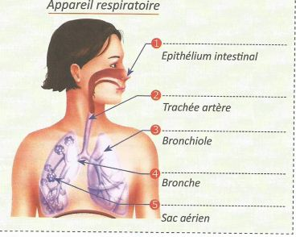
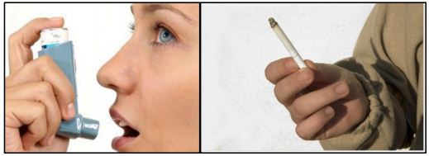

Slide 3
Introduction
La respiration désigne les échanges gazeuxالتبادلات الغازية résultant de l'inspirationالشهيق (absorption du dioxygène O2) et de l'expirationالزفير de l'air (rejet du dioxyde de carbone CO2 ).
-Quels sont les organesالأعضاء qui permettent de respirer ?
-Comment se fait la respiration chez l’Homme?
-Quel est le devenir مصير d’O2 et l’origineمصدر de CO2?
-Comment protéger notre appareil respiratoire?

Slide 4
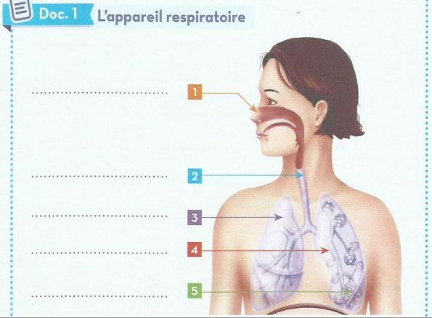
Activité1: Les échanges gazeux au niveau des poumons.
التبادلات الغازية على مستوى الرئتين
1- Le systéme respiratoire chez l’Homme (Documents P40)
Alvéoles pulmonaires
أسناخ رئوية
Fosses nasalesحفر انفية
Broncheقصبة
Trachée artère رغامة
Trachée artère رغامة
Fosses nasalesحفر انفية
Poumon droitرئة يمنى
Poumon droitرئة يمنى
Bronchiole قصيبة
Broncheقصبة
Alvéoles pulmonaires

Slide 5
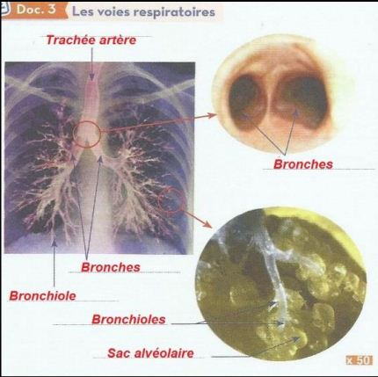
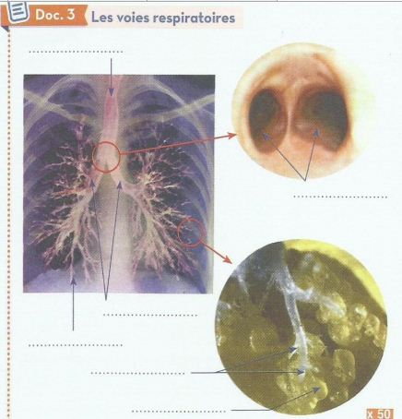
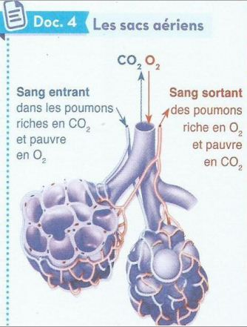
كيس سنخي

Slide 6
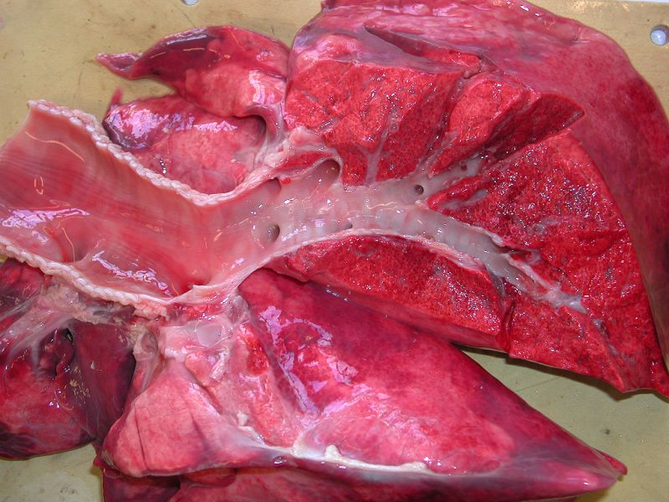

Slide 7
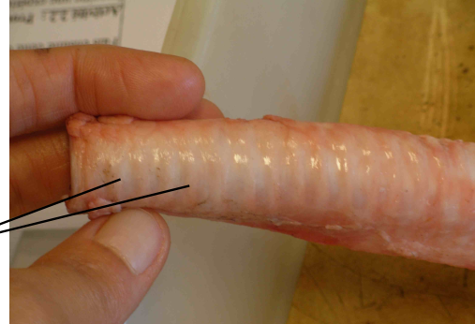
La trachée est un tube formé d’anneaux
de cartilage rigides .
Trachée du mouton

Slide 8
Activité1: Les échanges gazeux au niveau des poumons.
التبادلات الغازية على مستوى الرئتين
1- Le systéme respiratoire chez l’Homme (Documents P40)
L’air inspiré par le nez (ou la bouche) descend dans la trachée, puis pénètre dans chaque poumon par une bronche puis les bronchioles pour atteindre enfin les alvéoles pulmonaires. L’air expiré parcourt ces mêmes voies mais en sens inverseاتجاه معاكس.
…………..
…………..
…………..
…………..
…………..

Slide 9
Mécanisme des échanges gazeux respiratoires au niveau des alvéoles pulmonaires :
gaz O2
Sang venant de l’organe riche CO2
Alvéole Pulmonaire
Sang allant
Vers les organes riche en O2
L’alvéole pulmonaire
Capillaire sanguin
Le sang

Slide 10
2- Mécanisme des échanges gazeux entre le sang et les alvéoles pulmonaires : الية التبادلات الغازية بين الدم والأسناخ الرئوية
-Exercice 1 P42
-Réponses

Slide 11
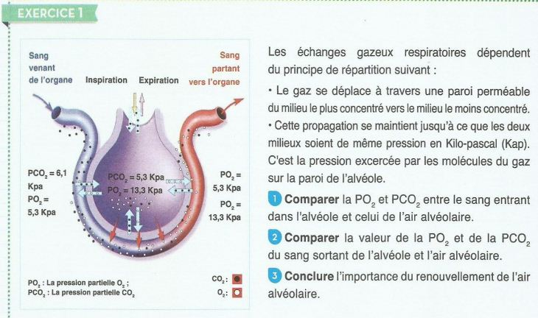
L’air alvéolaire

Slide 12
1- La PO2 du sang entrant dans l’alvéole (5, 3 kpal) est inférieure à la PO2 de l’air dans l’alvéole (13, 3 kpal). - La PCO2 du sang entrant dans l’alvéole (6, 1 kpal) est supérieure à celle de l’air alvéolaire (5, 3 kpal)
………………..
………………..
2. La (PO2) et la (PCO2) dans le sang sortant des alvéoles sont les mêmes que celles dans l’air alvéolaire.
………………..
3. Pour maintenir l’écartالفارق entre les deux pressions de part et d’autre de la paroi alvéolaireالجدار السنخي.

Slide 13
Déduction
On déduitنستنتج que les échanges gazeux pulmonaires se font au niveau des alvéoles pulmonaires grâce a la différence de pressions partiellesفارق الضغط الجزئي des gaz: PO2 et PCO2.
…………………………………………………...
………………………………………………………………………………………………...
………………………
la différence de pressions partielles,
des alvéoles pulmonaires,
PO2 et PCO2

Slide 14
Activité2: Les échanges gazeux au niveau des organes.
التبادلات الغازية على مستوى الأعضاء
1- Échanges gazeaux entre le sang et les organes (Le muscleالعضلة)

Slide 15
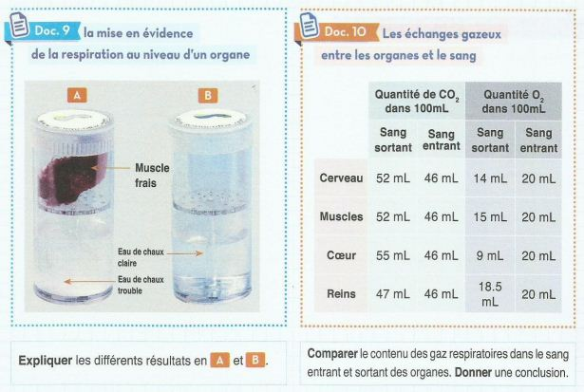
Doc9:
-L’expérience A: L’eau de chaux devient trouble car le muscle frais libère le CO2.
-L’expérience B: L’eau de chaux reste claire en absence de CO2
…..............
….........

Slide 16
Doc10:
A- Au niveau des muscles:
-La quantité de CO2 dans le sang entrant (46mL) est inférieure à la quantité de CO2 dans le sang sortant des muscles (52mL).
….......
…....................
….......
-La quantité d’O2 dans le sang entrant (20mL) est supérieure à la quantité d’O2 dans le sang sortant des muscles (15mL).
….......
…....................
….......

Slide 17
Déduction

Slide 18
Déduction
On déduit que les échanges gazeux au niveau de l’organe se font entre ……………………….. En effet le O2 passe …………………………...….…. contrairement au CO2 il passe ………………………………….… (voir feuille de dessin).
des cellules vers le sangالدم,
les cellulesالخلايا et le sang,
du sang vers les cellules,

Slide 19
Déduction
On déduit que les échanges gazeux au niveau de l’organe se font entre les cellules et le sang. En effet, le O2 passe du sang vers les cellules contrairement au CO2 il passe des cellules vers le sang (voir feuille du dessin).

Slide 20
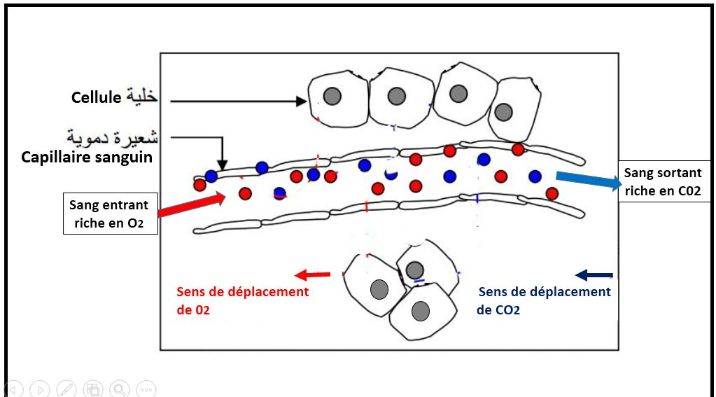

Slide 21
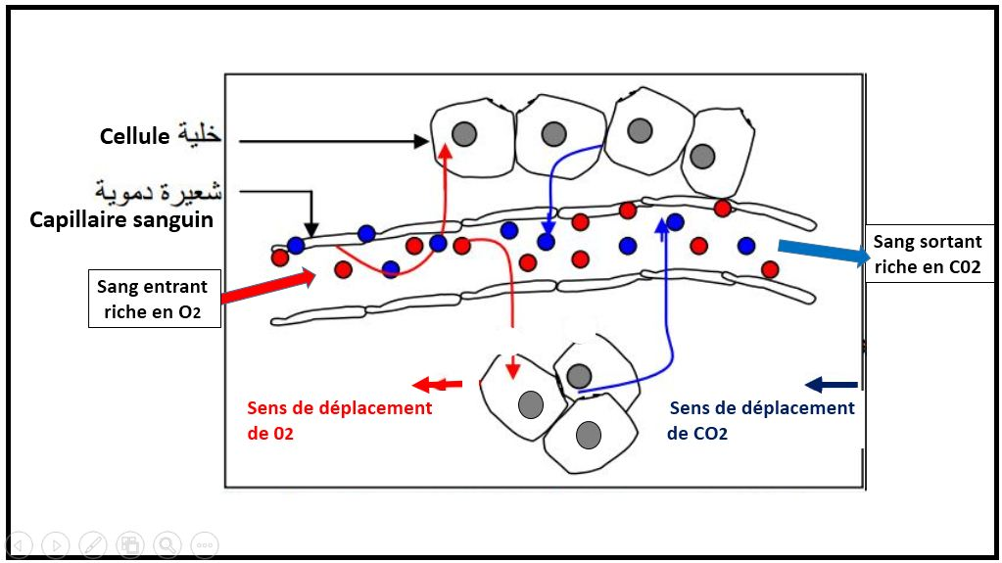
Titre: Schéma représente les échanges gazeux au niveau de l’organe

Slide 22
2-Mécanisme des échanges gazeaux entre le sang et les organes (Le muscleالعضلة)

Slide 23
2-Mécanisme des échanges gazeaux entre le sang et les organes (Le muscleالعضلة)
Les échanges gazeux au niveau de l’organe se font entre …………………………………….grâce a ………………………………………..des gaz: …………

Slide 24
2-Mécanisme des échanges gazeaux entre le sang et les organes (Le muscleالعضلة)
Les échanges gazeux au niveau de l’organe se font entre les cellules et le sang grâce a la différence de pressions partiellesفارق الضغط الجزئي des gaz: PO2 et PCO2.

Slide 25
Activité3: Les cellules produisent de l’énergie.
الخلايا تنتج الطاقة
Exercice intégré (2 Page44)
Réponses

Slide 26
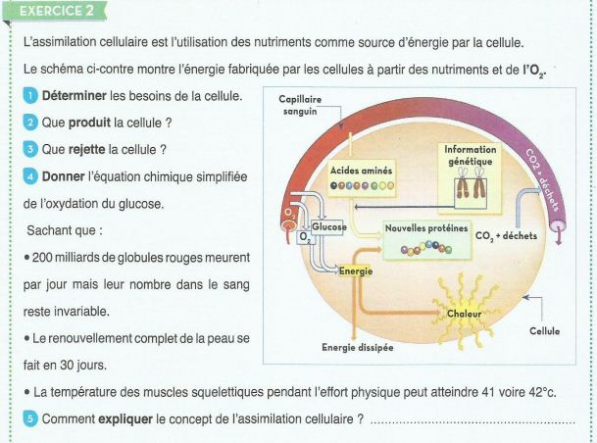

Slide 27
1. Les besoins de la cellule sont : ………………………….. 2. La cellule produit de …………….. 3. La cellule rejettent ………………………………….. 4.

Slide 28
1. Les besoins de la cellule sont : Le O2 et le glucose. 2. La cellule produit de l’énergie. 3. La cellule rejettent le CO2 et des déchets. 4.
Le glucose
L’eau

Slide 29
Conclusion
Les organes effectuent en permanence des échanges avec le sang, ils y prélèvent des nutriments et du dioxygène, et ils y rejettent des déchetsفضلات dont le CO2, en libérant de l’énergie nécessaire à la vie de le cellule. C’est la respiration cellulaire.
…………......
…..………
…..
……………
………………..
………….
ils y prélèventتأخذ منه
ils y rejettentتطرح فيه
libérantتحرير

Slide 30
Activité4: Comment peut-on garder notre appareil respiratoire en bonne santé ?
كيف نحافظ على صحة جهازنا التنفسي؟
L’appareil | Les dangers الأخطار | La prévention الوقاية
Appareil respiratoire

